Slide 1
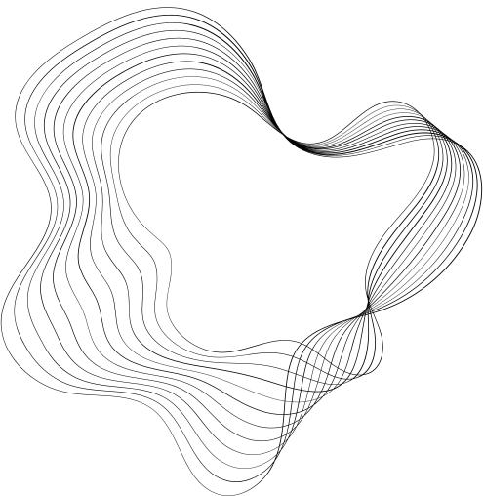


RAD
DESENVOLVIMENTO RÁPIDO DE APLICAÇÕES
NOMES:
JULIA MATTOS FERREIRA
KAIO DE OLIVEIRA MONTEIRO
KAMILA APARECIDA DA SILVA MORAIS
KAUA MOTA SANTOS
KEVIN SANTOS LEAO

Slide 2




O MODELO RAD
O modelo RAD é tipicamente um modelo incremental, no qual vários desenvolvimentos de pequenos e pequenos pedaços são escolhidos e desenvolvidos simultaneamente para obter uma imagem maior.
Além disso, o modelo incremental é processado no qual os principais recursos a serem desenvolvidos são divididos em blocos menores e viáveis. Esses pedaços são então desenvolvidos individualmente.

Slide 3



VANTAGENS E DESVANTAGENS
Vantagens
Rápido desenvolvimento do produto;
Revisão repetitiva durante o desenvolvimento;
Feedback construtivo;
Economia de tempo.
Desvantagens
Requer muitos esforços para reunir todos os requisitos no estágio inicial;
As habilidades de modelagem têm muitas dependências;
Não é adequado para um projeto de baixo orçamento.

Slide 4

QUANDO USAR ESSE MODELO?
Quando for necessário desenvolver um produto em um curto espaço de tempo.
Se houver um grande número de desenvolvedores para que vários componentes possam ser desenvolvidos simultaneamente. Esses componentes individuais pequenos e independentes são integrados para criar módulos maiores.
Se houver uma disponibilidade de recursos que possam reunir todos os requisitos no estágio inicial.

Slide 5


EXEMPLOS PRÁTICOS
Desenvolvimento de Aplicativos Web e Móveis;
Sistemas de Gerenciamento de Conteúdo ;
Sistemas de Gestão Empresarial;
Ferramentas de Análise de Dados;
Aplicações de Prototipagem Rápida.

Slide 6

FASES DO RAD
01
02
03
04
05
PLANEJAMENTO E ANÁLISE DE REQUISITOS
PROJETANDO A ARQUITETURA DO PROJETO
DESENVOLVIMENTO E PROGRAMAÇÃO
TESTE
IMPLANTAÇÃO E MANUTENÇÃO

Slide 7
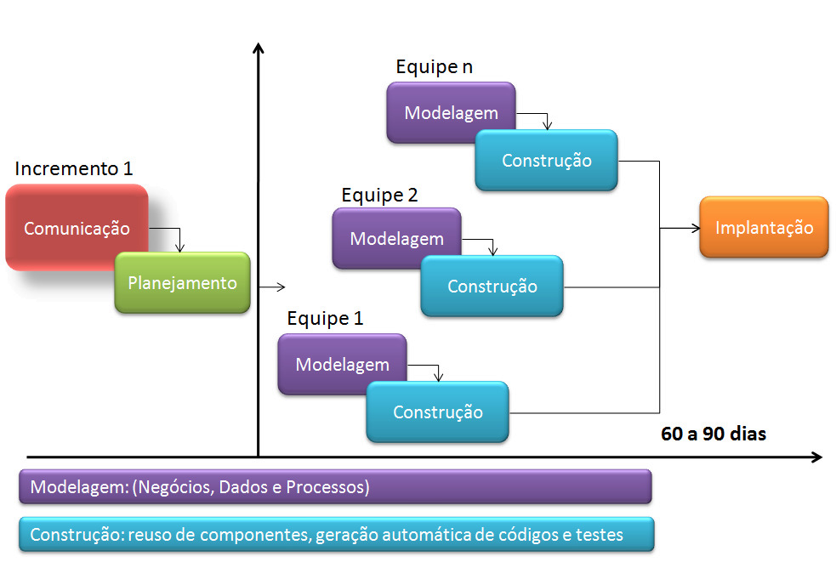

Slide 8





CONCLUSÃO
Prototipagem Rápida e Participação dos Usuários
Reutilização de Componentes e Equipes Multifuncionais
Desenvolvimento Iterativo e Incremental
Protótipos são criados rapidamente para validar requisitos e envolver os usuários desde as fases iniciais do desenvolvimento, garantindo que suas necessidades sejam atendidas e reduzindo o risco de falhas.
O RAD enfatiza ciclos curtos de desenvolvimento, onde partes do sistema são construídas e entregues em iterações sucessivas, permitindo feedback rápido e adaptação contínua.
O modelo RAD promove a reutilização de componentes de software para acelerar o desenvolvimento, além de empregar equipes multifuncionais, com habilidades diversas, para colaborar de forma eficiente durante todo o processo de desenvolvimento.

Slide 9

REFERÊNCIAS
01
HTTPS://BLOG.CRONAPP.IO/COMO-APLICAR-O-RAD-NO-DESENVOLVIMENTO-DE-SOFTWARES/
02
HTTPS://PT.EDUCATION-WIKI.COM/5801526-RAD-MODEL
03
HTTPS://JKOLB.COM.BR/O-MODELO-RAD/

Slide 10

OBRIGADA PELA ATENÇÃO!
DÚVIDAS?

